Slide 1
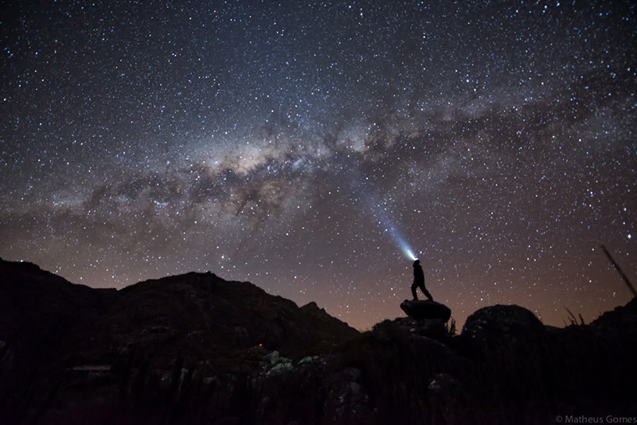
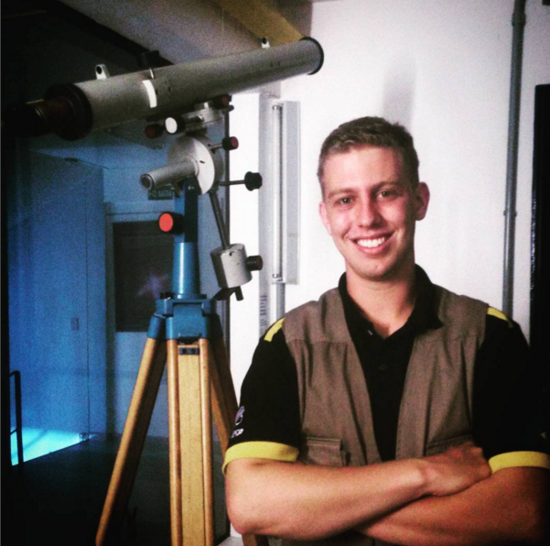
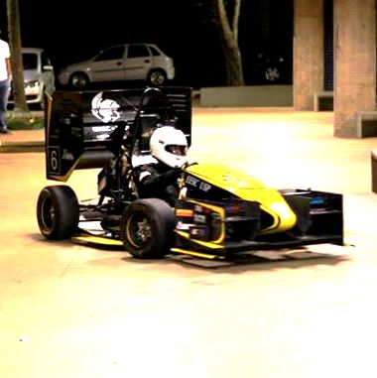
Carlos Meireles
Astronomia – Monitoria Observatório
Carros – Formula SAE

Slide 3
Subaru Impreza WRX STI 2015
Motor boxer 4 cilindros Turbo
268 cv
CG muito baixo
Pouca Vibração
Tração integral (AWD)
Dinâmica veicular (Destaque no WRC)

Slide 4
(?)

Slide 5
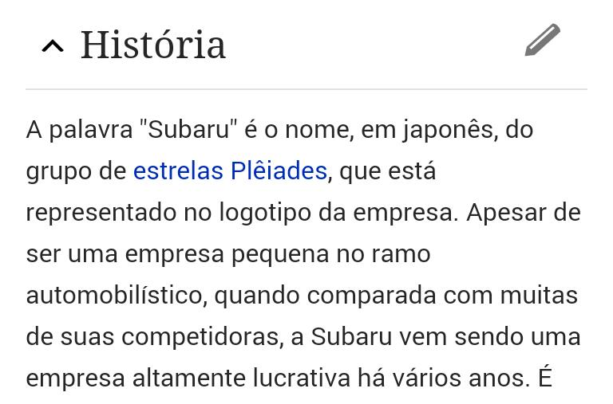

Slide 7
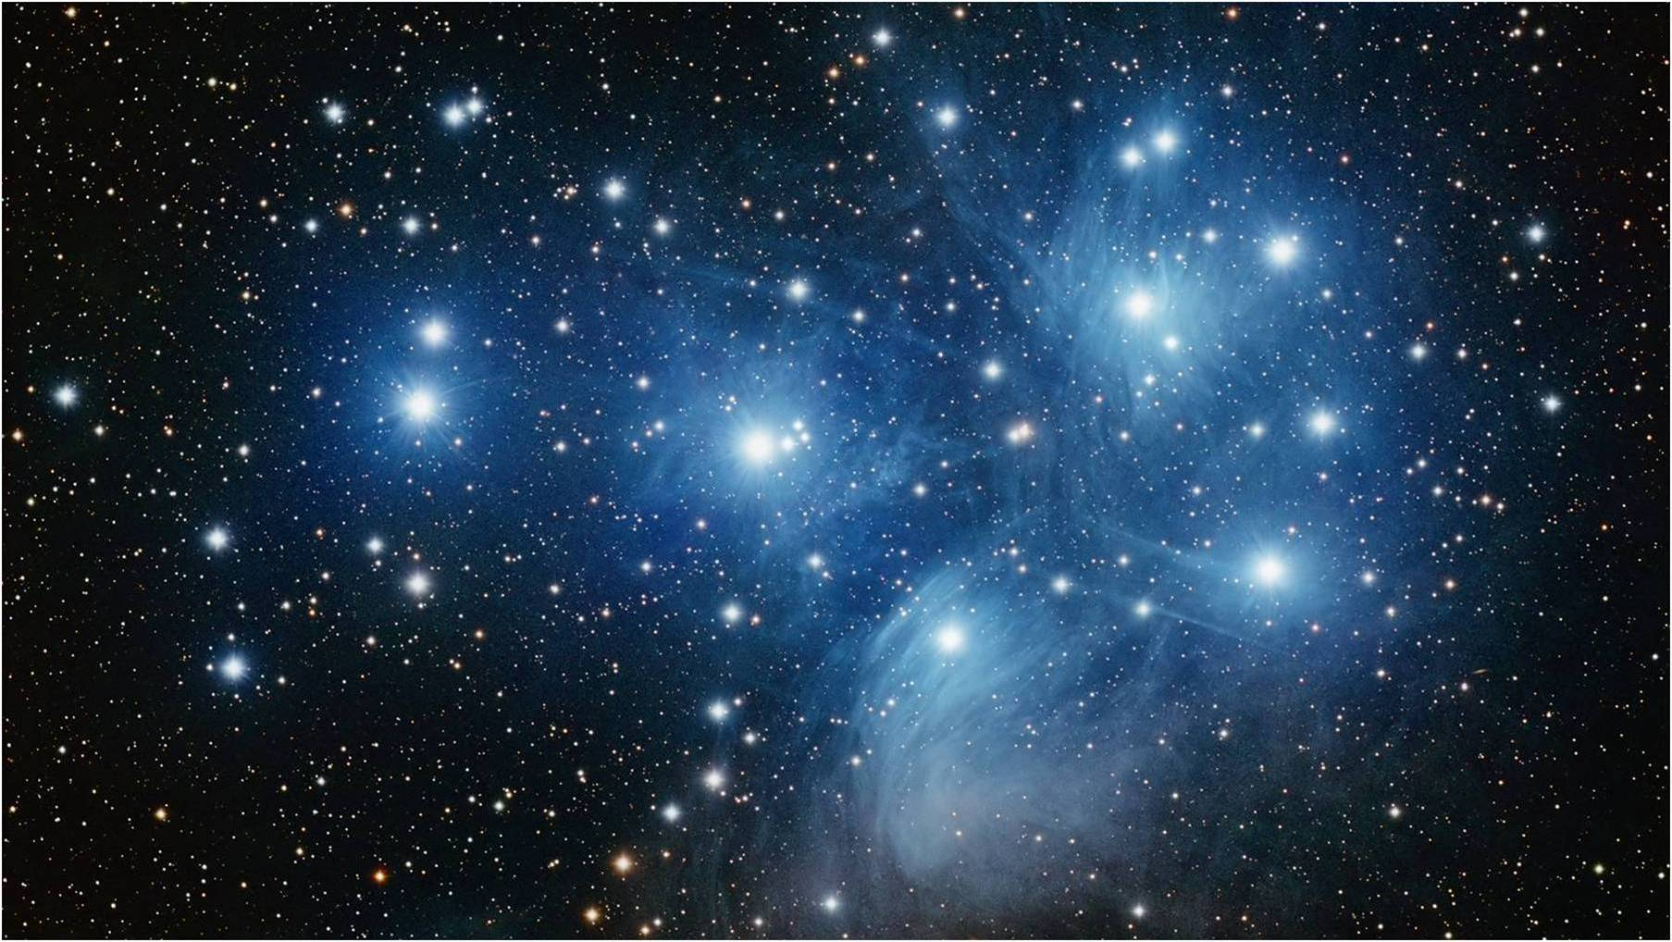

Slide 8
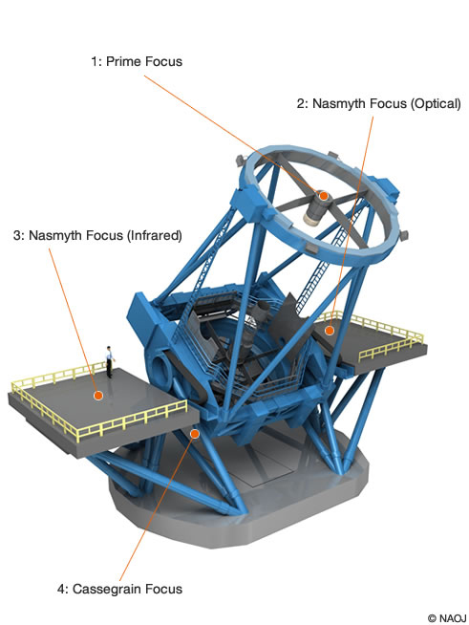
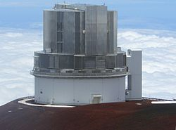
Subaru Telescope
22 metros de altura
8,2 metros de abertura
Mauna Kea (4.205 m), Hawaii

Slide 9
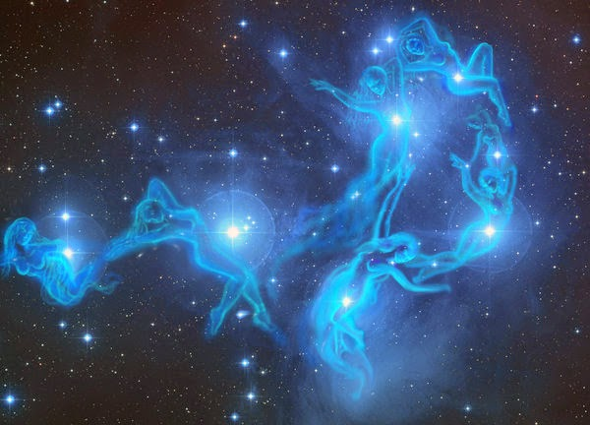
Mitologia Grega
Plêiades são as "sete filhas" de Atlas e Pleione: Alcione, Asterope, Electra, Maia, Mérope, Taigete e Celeno.

Slide 10
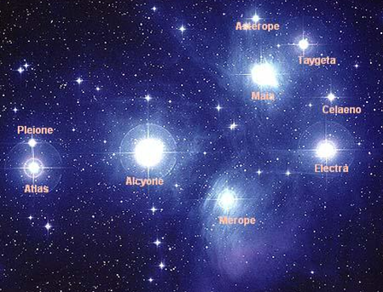
Plêiades (Messier 45)
Aglomerado Estelar mais conhecido
Conhecido por suas estrelas azuis

Slide 11
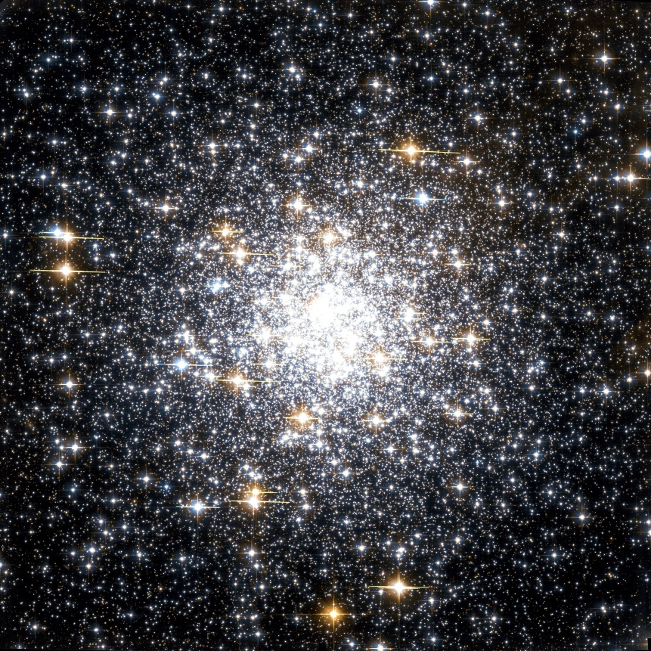
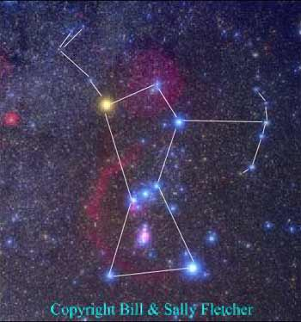
Aglomerado X Constelação
Messier 69
Sagittarius
Constelação de Órion

Slide 12
Como se formam?
Nuvens interestelares começam a se colapsar:
→Atração gravitacional de uma estrela próxima
→ Ondas de densidade na Galáxia
→Ventos estelares de estrelas jovens próximas
→ Colisões entre galáxias

Slide 13
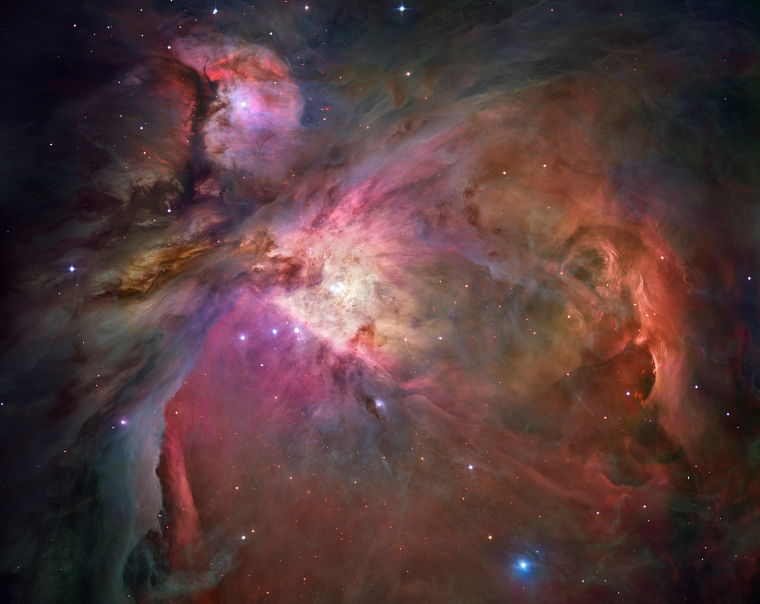
Nebulosa de Orion (M42)

Slide 14
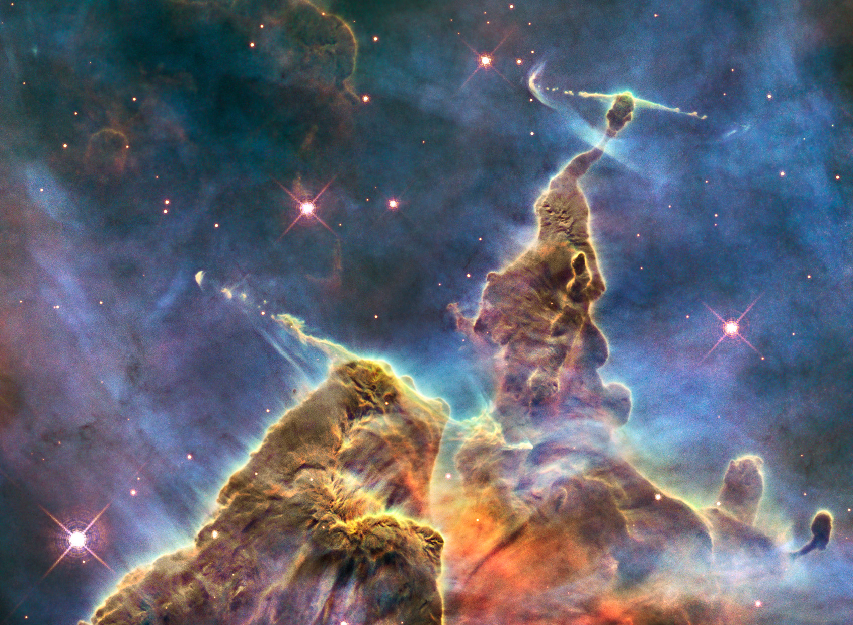
Montanha Mística
(Nebulosa de Carina)

Slide 15
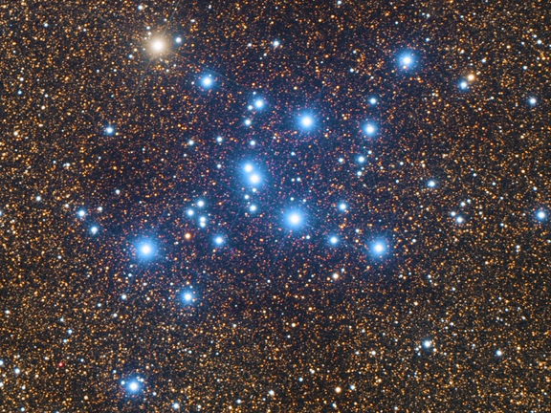
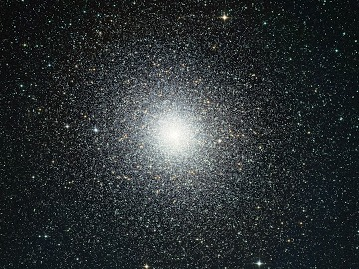
O Aglomerado
interestelar
_________________
Mergulhado em nebulosa remanescente
440 anos luz de distância
Aglomerado Aberto
Aglomerado de Ptolomeu
(NGC 6475)
Aglomerado Tucanae 47

Slide 16
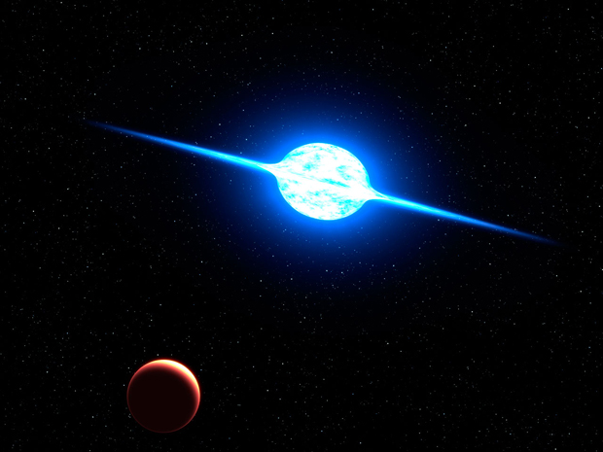
Raio de 8 anos luz
Mais de 1000 membros confirmados
Estrelas jovens muito energéticas (Pleione)

Slide 17
115 milhões de anos (detecção de lítio em anãs marrons)
800 massas solares

Slide 19
Futuro
Estrelas ejetadas
Dispersão do Aglomerado
Fim da aglomeração estimado em 250 milhões de anos.

Slide 20
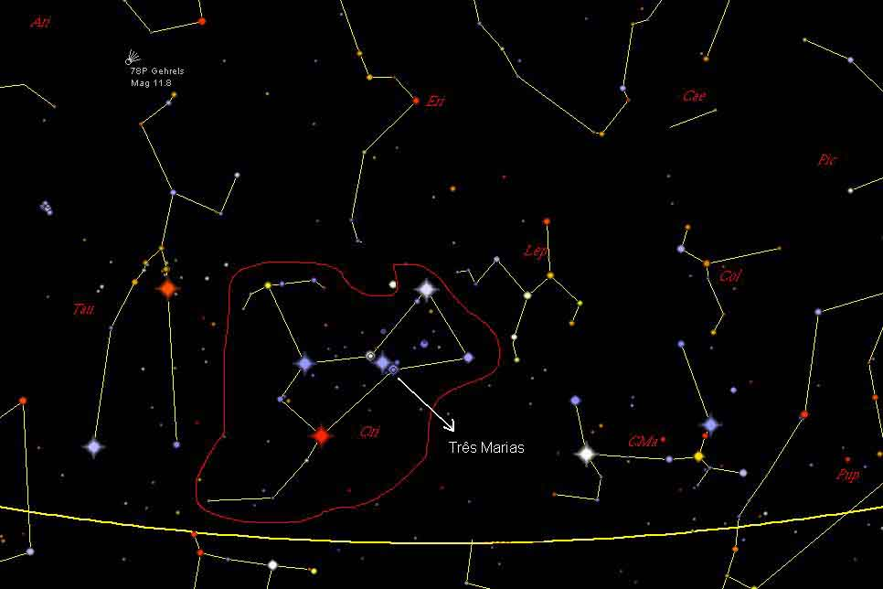
Observação noturna
→

Slide 21
Muito obrigado.
Sugestões?
Carlos Meireles
carlos.meireles@hotmail.com

